Slide 1
Tento výukový materiál je autorským dílem, které je chráněno autorským právem VŠCHT Praha.
Některé části přednášky vycházejí z autorských děl třetích osob, která VŠCHT Praha užívá pro účely výuky svých studentů na základě zákonné licence.
Obsah této přednášky je určen výlučně pro výuku studentů VŠCHT Praha.
Obsah přednášky nesmí být rozmnožován, zaznamenáván, napodobován, publikován ani jinak rozšiřován bez písemného souhlasu majitele autorských práv.
Autorské právo neporušuje ten student VŠCHT Praha, který výlučně pro svou osobní potřebu zhotoví záznam či napodobeninu díla nebo užije dílo jiným způsobem, který dle zákona autorské právo neporušuje.
© VŠCHT Praha 2024

Slide 2
Problémy v kapalinové chromatografii
„Troubleshooting“

Slide 3
Problémy v HPLC
Většinu problémů, které se vyskytují při separaci látek na chromatografické koloně můžeme vyčíst již z pouhého průběhu základní linie, tvaru chromatografického píku nebo celého chromatogramu. Podle těchto příznaků můžeme rozdělit problematiku do několika skupin:
symptom základní linie
symptom retenčního času
symptom profilu chromatografického píku

Slide 4
baseline

Slide 5
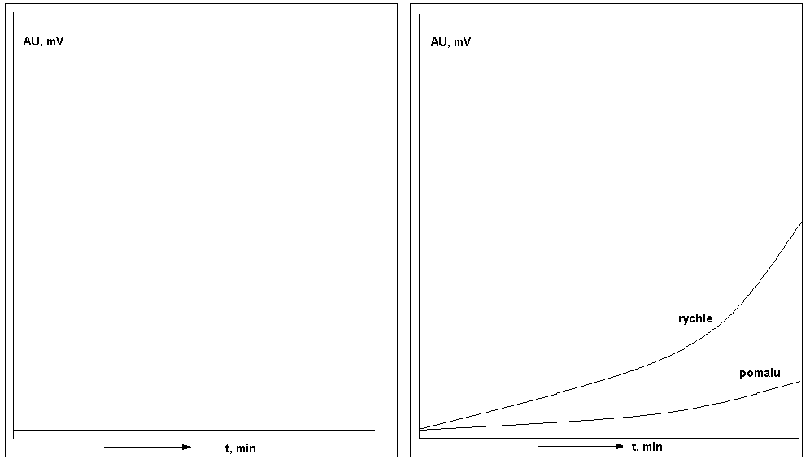
Šum na základní linii (drift)

Slide 6
Šum na základní linii Příčiny
Systém nebo chromatografická kolona není dostatečně ekvilibrována (zejména při chromatografii iontových párů).
Kontaminovaná nebo degradována kolona nebo předkolona.
Netěsnost v systému (dávkování vzorku, cela detektoru, spoje kapilár).
Mobilní fáze je kontaminována, popřípadě je špatně odvzdušněna.
Kontaminovaný in-line filtr mobilní fáze nebo zásobník mobilní fáze.
Mobilní fáze obsahuje stabilizátor.
Kontaminovaná cela detektoru.
Nekorektní nastavení vlnové délky detektoru.
Teplotní změny v systému (na chromatografické koloně)

Slide 7
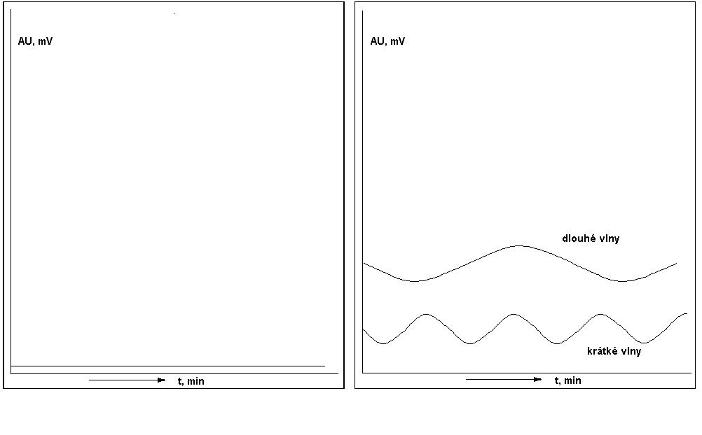
Cyklický průběh základní linie
Normální průběh základní linie
Cyklický průběh základní linie
HPLC pumpa pulsuje (krátké vlny).
Mobilní fáze není dokonale promíchaná (gradient).
Teplotní fluktuace na chromato­grafické koloně (dlouhé vlny).
Mobilní fáze je recyklována a vrácena zpět z detektoru na chromatografickou kolonu (dlouhé vlny). NEDĚLAT!!!!

Slide 8
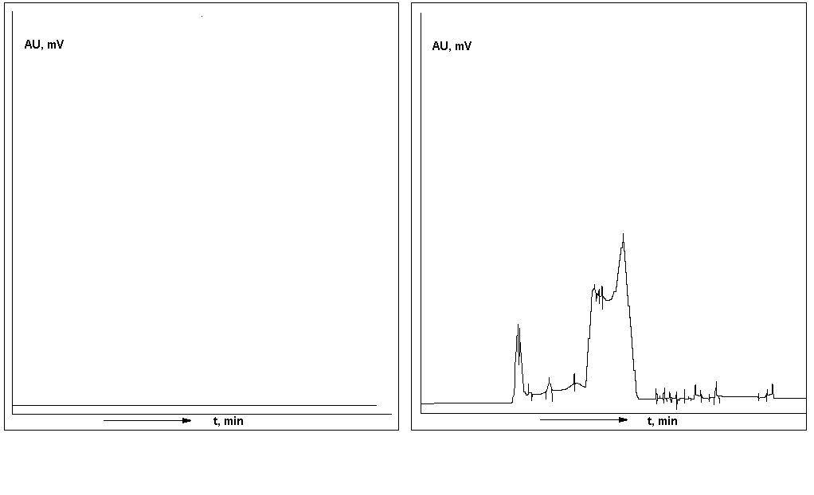
Necyklický průběh základní linie
Vzduchová bublinka v cele detektoru
Netěsnost v cele detektoru.
Nastavení vysoké citlivosti detektoru.
Normální průběh základní linie
Vzduchová bublinka v cele detektoru

Slide 9
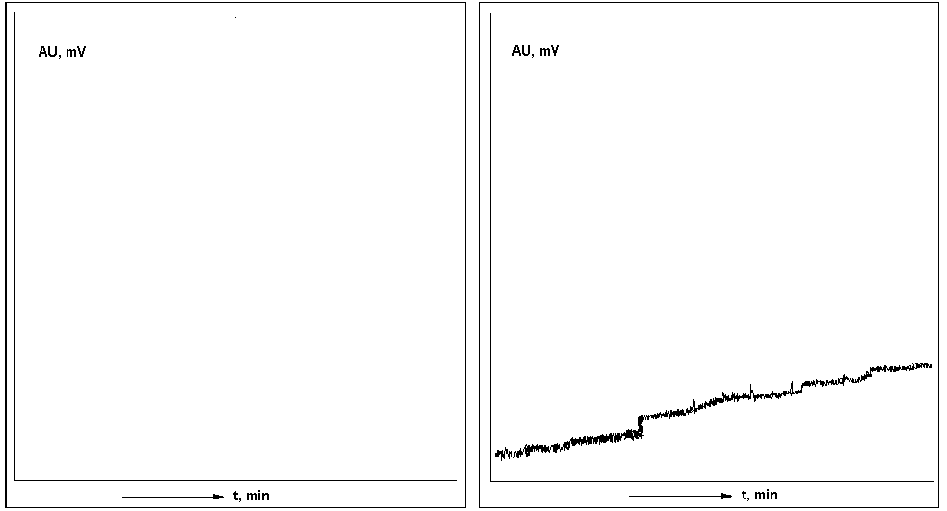
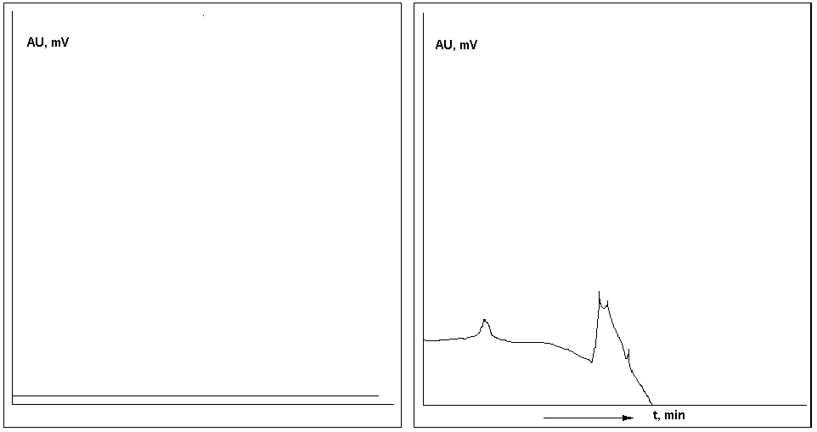
Normální průběh základní linie
Vysoká citlivost detektoru
Necyklický průběh základní linie
Normální průběh základní linie
Netěsnost v cele detektoru

Slide 11
Kolísavý retenční čas (změna retenčního času nástřik od nástřiku)
HPLC pumpa pulsuje (krátké vlny).
Systém nebo chromatografická kolona není dostatečně ekvilibrována (zejména pro chromatografii iontových párů).
Teplotní fluktuace na chromatografické koloně (dlouhé vlny).
Mobilní fáze není dokonale pro­míchaná (gradient).
Kontaminovaná nebo degradována kolona nebo předkolona.

Slide 12
Zvyšující nebo snižující se retenční čas
HPLC pumpa pulsuje.
Teplotní fluktuace na chromatografické koloně.
Kontaminovaná nebo degradována kolona nebo předkolona.
Systém nebo chromatografická kolona není dostatečně ekvilibrována (zejména pro chromatografii iontových párů).
Mobilní fáze je kontaminována, popřípadě je špatně odvzdušněna.
Netěsnost v systému (dávkování vzorku, cela detektoru, spoje kapilár).

Slide 13
Změna retenčního času o novou hodnotu (konstantu)
Nesprávné nastavení průtoku mobilní fáze.
Špatná mobilní fáze.
Jiný typ kolony nebo velikost (délka, průměr).
Špatné nastavení teploty při temperaci chromatografické kolony. Změna teplotních podmínek na koloně.
Kontaminovaná nebo degradována kolona nebo předkolona.
Změna průtoku mobilní fáze

Slide 15
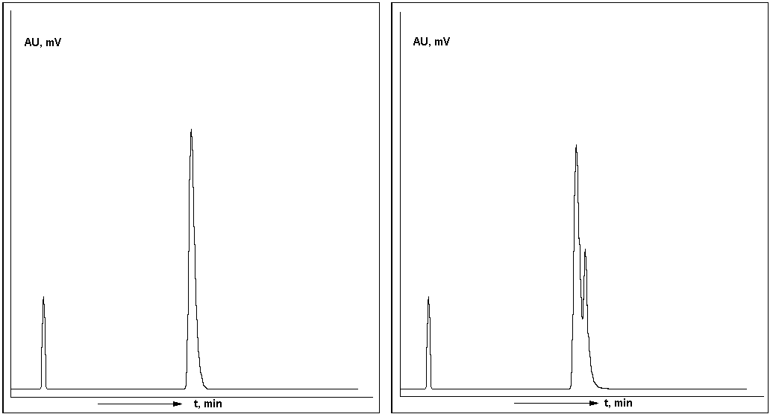
Dvojitý pík (Double peak)
Normální pík
Dvojitý pík (double peak)

Slide 16
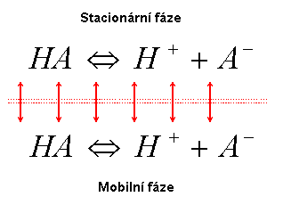
Kontaminovaná nebo degradována kolona nebo předkolona nebo kontaminovaný in-line filtr mobilní fáze.
Příliš vysoká nástřiková hmotnostní koncentrace (objem nástřiku /μl/ nebo koncentrace /μg/ml).
Špatný výběr separačního systému.
Potlačení disociace
Acidobazické rovnováhy v mobilní a stacionární fázi

Slide 17
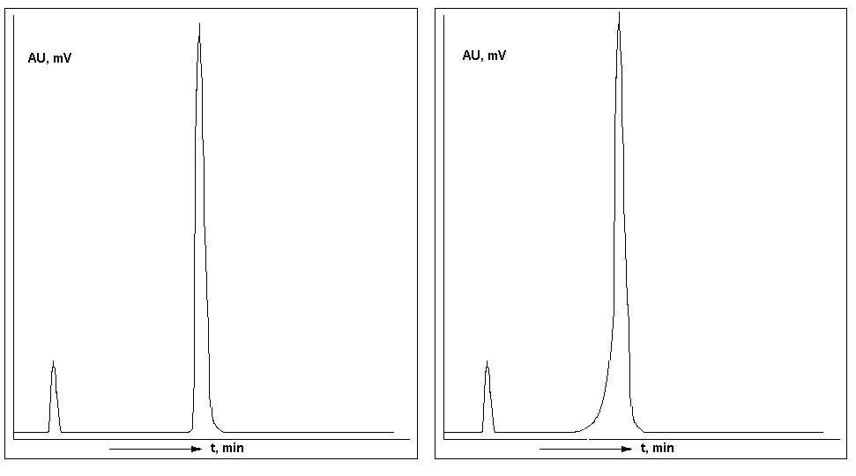
Frontující pík (fronting peak)
Normální pík
Frontující pík
Kontaminovaná nebo degradována kolona nebo předkolona nebo kontaminovaný in-line filtr mobilní fáze.
Příliš vysoká nástřiková hmotnostní koncentrace (objem nástřiku /μl/ nebo koncentrace /μg/ml).
Práce v nelineární oblasti absorpční isotermy.
Eluční síla solventu vzorku je příliš silná oproti eluční síle mobilní fáze.

Slide 18
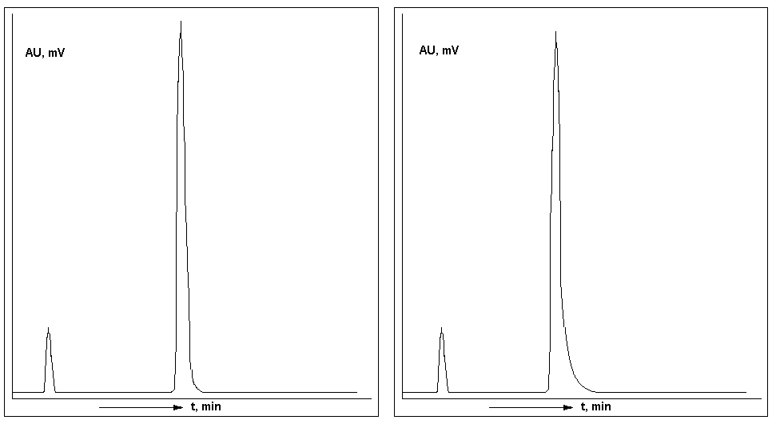
Chvostující pík (tailing peak)
Kontaminovaná nebo degradována kolona nebo předkolona nebo kontaminovaný in-line filtr mobilní fáze.
Zařízení pro dávkování vzorku.
Nesprávné nastavení časové konstanty detektoru.
Příliš dlouhá cesta mezi kolonou a detektorem.
Normální pík
Chvostující pík

Slide 19
Jestliže všechny píky chromatogramu chvostují, nebo vykazují dělení
- lze očekávat že je ucpaná frita kolony
- nebo se vytvořil kanálek
Předcházení potížím s ucpanou fritou kolony
- on line filtr 0.5 µm, jestliže se zvedá tlak, indikace ucpaný filtr
- předkolonka (výměna jednou týdně, nebo po 100 vzorcích, při špatném chromatogramu, či dle zkušeností)
Použití čisté mobilní fáze
Filtrace vzorku přes mikrofiltr (0,45 µm, 0,22 µm)

Slide 20
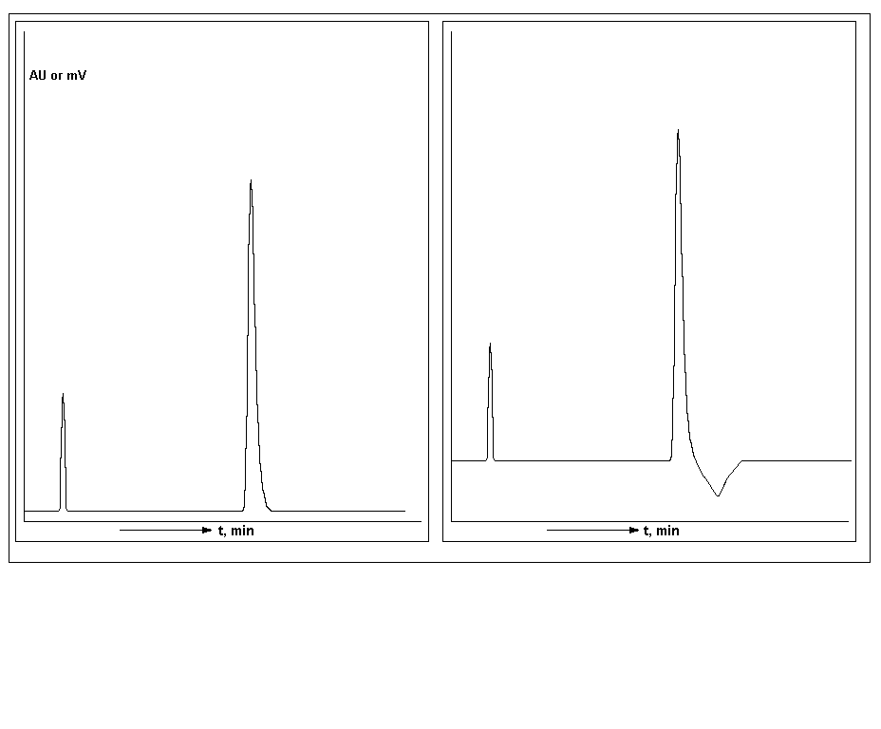
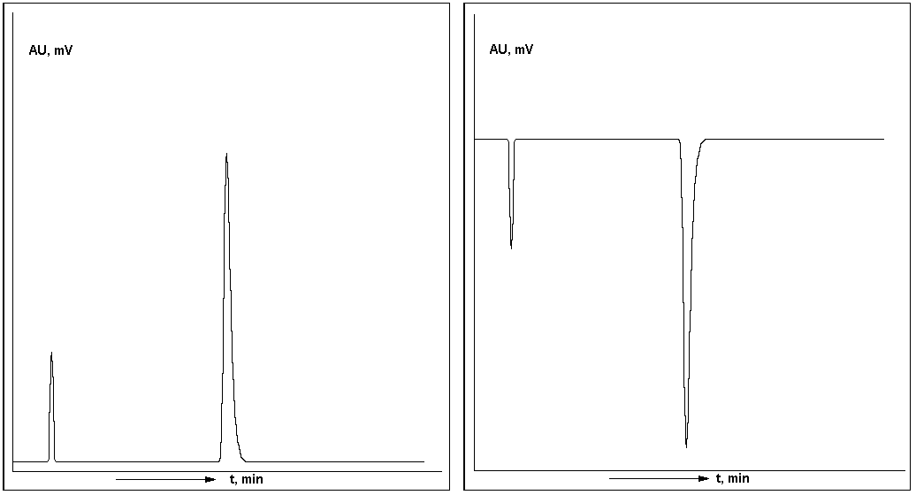
Negativní pík(y) (jeden nebo více)
Normální pík
Negativní píky (všechny)
Normální pík
Negativní pík

Slide 21
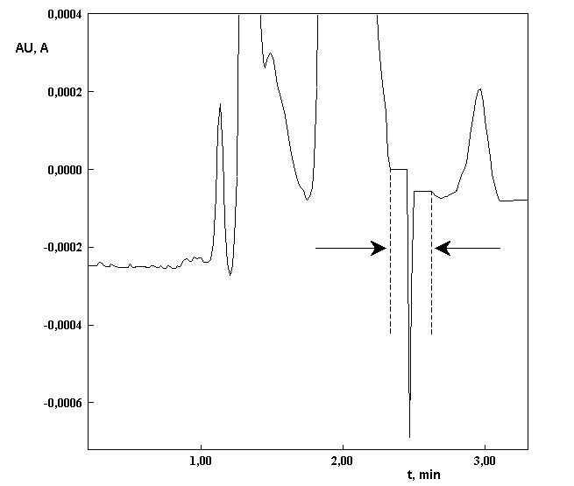
Použití IPC (chromatografie iontových párů).
Práce v blízké oblasti UV cutoff mobilní fáze – mobilní fáze má příliš vysokou absorbci.
Nesprávné nastavení změny vlnové délky u detektorů s programovatelnou vlnovou délkou.
Problém dávkování vzorku – nasátí vzduchové bublinky do jehly nebo dávkovací smyčky.
Programovatelná změna UV detektoru
325 nm – 292 nm
(časová prodleva změny označená šipkami při stanovení vitaminu A a vitaminu E)

Slide 22
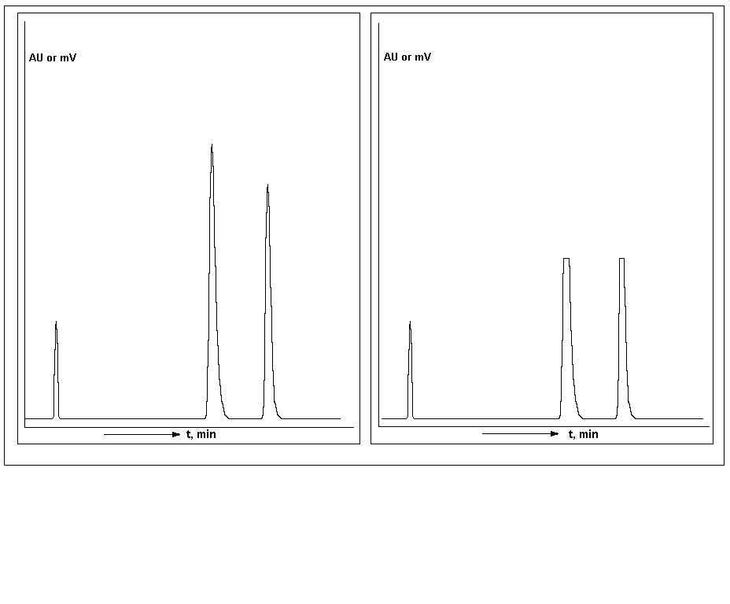
Uřezaný pík (top-flat peak)
Příliš vysoká nástřiková hmotnostní koncentrace (objem nástřiku /μl/ nebo koncentrace /μg/ml).
Na detektoru není elektronicky nastavena nula.
Na detektoru nastavena příliš vysoká citlivost.
Špatně nastavena časová konstanta detektoru.
Normální pík
Uřezaný pík

Slide 23
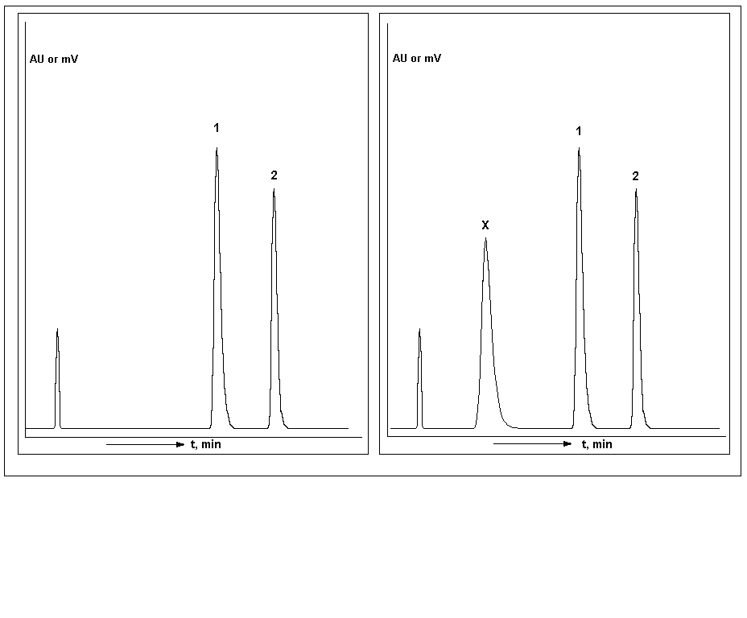
Více píků v chromatogramu než očekáváme
Mobilní fáze je kontaminovaná.
Vzorek degraduje nebo dochází ke kontaminaci vzorku nečistotami během přípravy.
Eluce látek z předchozího nástřiku.
Pík X z předchozího nástřiku je charakteristický tím, že jeho šířka YXV > Y1V.

Slide 24
Méně píků v chromatogramu než očekáváme, žádné píky nebo menší píky než očekáváme
Vzorek degraduje
Ztráta účinnosti kolony – kolona degradována.
Použitá jiná mobilní fáze.
Problém nástřiku vzorku na chromatografickou kolonu (autosampler): nízký nástřikový objem defektní jehla náběr vzorku mimo vialku malý objem vzorku ve vialce
Problém nastavení detektoru citlivost vynulování základní linie nastavení vlnové délky tok mobilní fáze mimo celu detektoru elektronický problém (defektní lampa)
Solvent vzorku je příliš viskózní.
Autosampler – porucha oplachu jehly.
Kontaminovaná kolona.
Časté !!!

Slide 25
Použití pufrů
Pro HPLC systémy představuje velké riziko používání pufrů
1. Promytí kolony
Při práci s pufrem se doporučuje následující postupu pro promytí kolony:
* Nejprve promýt mobilní fází, kde pufr je nahrazen vodou ve stejném poměru ( tj. 80:20 acetonitril: pufr nahradit 80:20 acetonitril:voda)
! vyhnout se promytí nejprve přímo acetonitrilem,
případně metanolem, pufr se může vysrážet
Promývá se asi 5 násobkem objemu kolony
* Promyjeme asi 10 násobkem silnějšího rozpouštědla, acetonitril, methanol a ponecháme v něm. Silnější než acetonitril je methylen chlorid, ale pozor, je nemísitelný s vodou
Pozn. Pro kolonu 25 x 4.6 cm bude při průtoku 1 ml/min trvat promytí 10 násobkem mob. fáze asi 25 minut
2. Promytí celého systému
- pumpa - nebezpečí vysrážení pufru a zadření pístu
- frity - zvláště u zásobníku m.f.
- systém kapilár

Slide 26
Shrnutí
K problémům je nutno přistupovat komplexně - průvodní jevy
Předcházet příčinám !!
Příprava mobilní fáze
výhradně rozpouštědla čistoty HPLC
filtrovat přes porézní filtry 0,45 μm
zásobníky mobilní fáze a in-line filtry (kovový, teflon) udržovat v čistotě a zabránit tak možné kontaminaci
důkladně odplynit (off-line vakuově nebo in-line za použití vakuového degaseru nebo on-line probublávání heliem)
Výhody odvzdušnění mobilní fáze:
reprodukovatelné retenční časy
stabilní průtok mobilní fáze
nízký šum základní linie a vysokou citlivost detektorů

Slide 27
Shrnutí
Analytická kolona
Uchovávání: reverzní fáze - methanol, acetonitril
normální fáze – hexan/acetonitril
Doporučení:
nikdy nenechávat kolonu vyschnout
uchovávat naplněnou doporučenou mobilní fází, zásadně ne pufrem
uchovávat uzavřenou originálními uzávěrkami a na suchém, ale ne příliš teplém místě
chránit kolonu před vibracemi a nárazy
Deník kolony
název, typ, rozměry a výrobní číslo kolony
zpětný tlak na koloně (back pressure) – stárnutí kolony
Mrtvý objem kolony ??

Slide 28
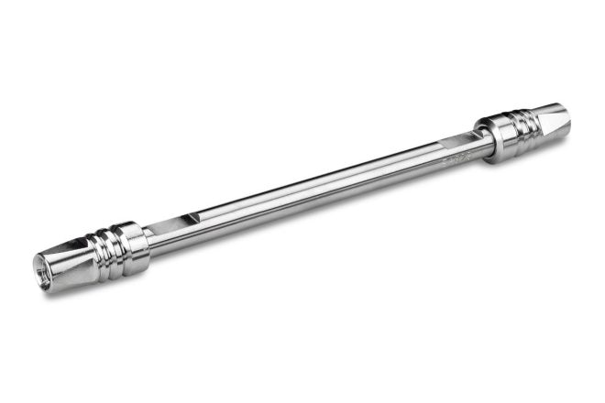
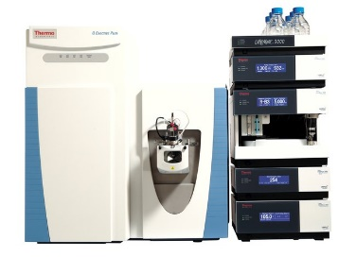
Vliv stáří kolony na separaci
Analytické stanovení širokého spektra mykotoxinů (57 analytů)
Extrakce pomocí modifikované metody QuEChERS – nástřik: acetonitril
Instrumentální analýza:
  Kolona s reverzní fází Acquity UPLC HSS T3 (100 x 2,1 mm, 1,8 µm)
  MF (ESI+): 5mM okys. mravenčan amonný v H₂O (A1) a v MeOH (B1)
  MF (ESI-): 5mM octan amonný v H₂O (A2) a čistý MeOH (B2)
  MS detekce Q-Exactive Plus, ionizace ESI+/ESI- (různé mobilní fáze i gradient)

Slide 29
Stáří kolony – vliv na zvýšení LOQ
Mykotoxiny
Chromatogram
z 30/04/2020
(cca desítky nástřiků)
DON
šířka píku 0,11 min
signál 2,5e⁵
ZEA
šířka píku 0,12 min
signál 9,3e⁶
Zvyšující se šířka píku s časem
Postupně se snižuje signál a tedy i mírně zvyšuje LOQ (u DON a ZEA cca 2-3x).
Akvizice
02/11/2020
(cca 4 tisíce nástřiků)
DON
šířka píku 0,12 min
signál 1,2e⁵
ZEA
šířka píku 0,15 min
signál 5,0e⁶
Akvizice
07/12/2021
(cca 8 tisíc nástřiků)
DON
šířka píku 0,16 min
signál 5,4e⁴
ZEA
šířka píku 0,20 min
signál 2,7e⁶

Slide 30
Separace ergotových alkaloidů
Stáří kolony nemá pouze vliv na mírné zvýšení LOQ, ale v některých případech též na samotnou separaci, např. ergotových alkaloidů
Chromatogram
z 30/03/2020
(cca desítky nástřiků)
Ergosine, ergosinine
rozdíl RT 0,11 min
Ergotamine, ergotaminine
rozdíl RT 0,06 min
Zvyšující se šířka píku s časem a postupné zhoršení separace
Chromatogram
z 11/11/2021
(cca 5 tisíc nástřiků)
Ergosine, ergosinine
rozdíl RT 0,08 min
Ergotamine, ergotaminine
rozdíl RT 0,04 min

Slide 31
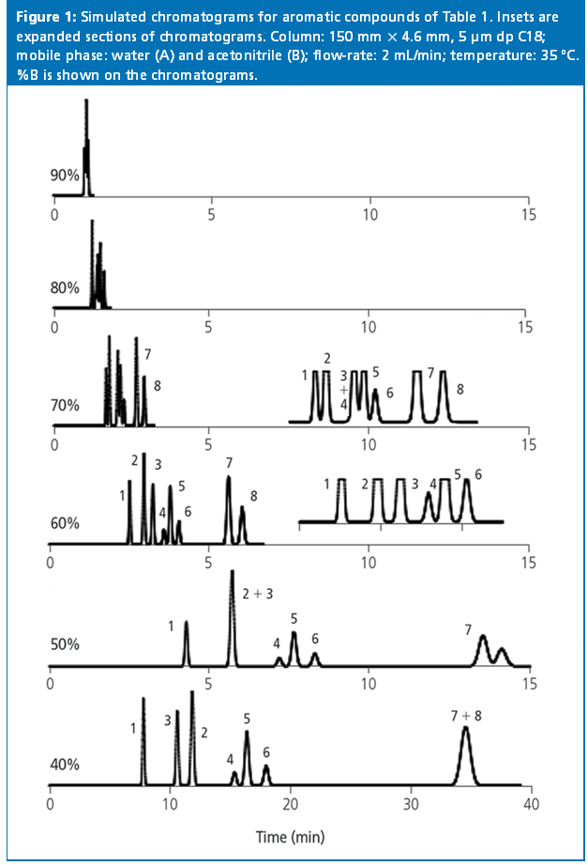
PROBLÉMY V LC
Vliv složení mobilní fáze na separaci analytů
90 % MeCN
60 % MeCN
80 % MeCN
50 % MeCN
70 % MeCN
40 % MeCN
Kolona: 150 mm × 4,6 mm, 5 µm C₁₈
Mobilní fáze: voda–MeCN
Průtok: 2 mL/min; teplota: 35 °C
Zdroj: J.W. Dolan, LC GC Europe 19(7) 396-400

Slide 32
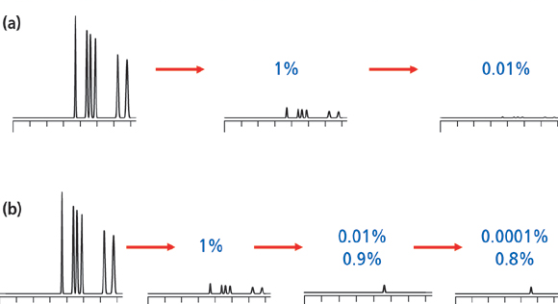
PROBLÉMY V LC
Carryover
Jednoduchý zřeďovací carryover
Zřeďovací–adsorpční carryover
Zdroj: J.W. Dolan, LC GC Europe 19(10) 522-529

Slide 33
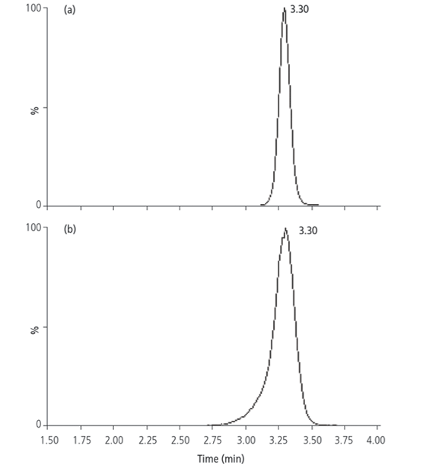
PROBLÉMY V LC
Stáří LC kolony
Nová kolona
Kolona po 500 nástřicích reálných vzorků
Zdroj: R.D. Morrison, J.W. Dolan, LC GC Europe 18(7) 386-389

Slide 34
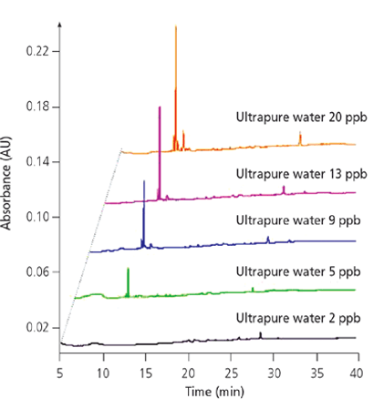
PROBLÉMY V LC
Čistota vody použité pro mobilní fázi
Vliv organických látek (TOC) přítomných ve vodě na základnu (214 nm)
Zdroj: R.D. Morrison, J.W. Dolan, LC GC Europe 18(7) 386-389

Slide 35
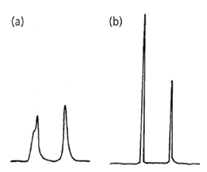
PROBLÉMY V LC
Nástřik vzorku
Nástřik 30 µL v mobilní fázi
RP separace
Mobilní fáze: 18 % MeCN–voda
Nástřik 30 µL v MeCN
Zdroj: J.W. Dolan, LC GC Europe 18(10) 514-519

Slide 36
Objem nástřiku
detektor: FLD
kalibrace, 200 mg/l
kalibrace, 25 mg/l

Slide 37
LC-MS method development
Gradient optimization
Injection of strong sample diluent causes serious band broadening of less retained compounds:
100
Acetonitrile (strong diluent)
Injection: 2µl
100
Acetonitrile (strong diluent)
Injection: 3µl
100
Acetonitrile (strong diluent)
Injection: 4µl
%
%
%
0
1.00
1.50
2.00
Time
0
1.00
1.50
2.00
Time
0
1.00
1.50
2.00
Time
100
Acetonitrile (strong diluent)
Injection: 5µl
100
Water
(weak diluent)
Injection: 5µl
%
Change of dilluent
%
0
1.00
1.50
2.00
Time
0
1.00
1.50
2.00
Time

Slide 38
LC-MS method development
Gradient optimization
Gradient tuning for injection of strong solvent in multi-analyte method with.
2010-02-03 pest 20
1: TOF MS ES+
100
184.019 20PPM
Linear gradient
372
Separation of non-polar compounds
%
Optimized gradient
0
Time
1.50
2.00
2.50
Linear gradient
2010-02-03 pest 15
1: TOF MS ES+
100
184.02 20PPM
Optimized gradient
826
%
0
1.00
1.50
2.00
Time
Focusing of the polar analytes
2.5× higher intensity

Slide 39
LC-MS method development
Gradient optimization
Possible solution is dillution of extract by water and increasing of the injection volume.
The concentration of organic in the sample have to be lower than in inital mobile phase.
Risk of matrix precipitation or analyte hydrolysis in water.

Slide 40
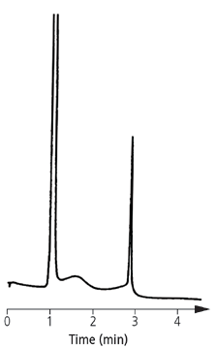
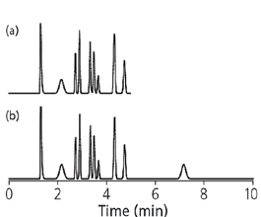
PROBLÉMY V LC
Přítomnost „cizích“ píků
☒
☑
☒
Zdroj: J.W. Dolan, LC GC Europe 18(10) 514-519

Slide 41
LC-MS method development
Gradient optimization
Chromatographic profile of the matrix (UHPLC-Time-of-flight MS detector, m/z 50-1000)
Analytes elution
Small amount of polar co-extracts near to void volume.
Non-polar co-extracts, elution in 100% organic.

Slide 42
PROBLÉMY V LC
Integrace
Standard
Integrace 1
Integrace 2
Diference mezi výsledky
–42 % (koncentrační hladina ppb)
Zdroj: M. Jánská, VŠCHT Praha

Slide 43
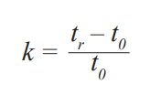
Posuny retenčních časů
Čas odpovídající vrcholu chromatografického píku při separaci (= čas, který analyt stráví na koloně)
Kapacitní faktor (k)
  Využívaný k měření retence
  Nezávislý na průtoku, délce kolony, průměru kolony, velikosti částic SF -> větší porovnatelnost
  Jeho přesné určení je problematické (kvůli problematickému určení hodnoty mrtvého retenčního času)
LCGC, April 2022, LC TROUBLESHOOTING Essentials of LC Troubleshooting, Part II: Misbehaving Retention Times
http://www.hplc.cz/Troubles/index.html#_2.3_Zm%C4%9Bna_reten%C4%8Dn%C3%ADho

Slide 44
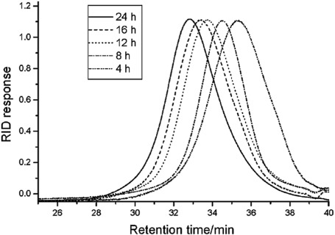
Možné problémy
Rt
Nízký nebo se snižující retenční čas
Vysoký nebo zvyšující se retenční čas
Náhodné posuny retenčního času

Slide 45
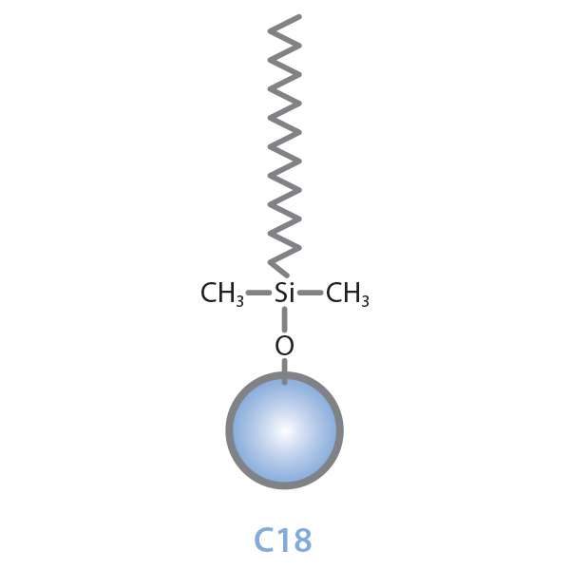
Nízký nebo snižující se retenční čas
Rt
Ztráta stacionární fáze
  Postupné snižování retence v řádu dnů až týdnů
  Způsobeno hydrolýzou SF vlivem pH
  Použít méně kyselé pH mobilní fáze
  Použít jinou stabilnější SF

Slide 46
Nízký nebo snižující se retenční čas
Rt
Přehlcení hmotou
  Retence se kontinuálně snižuje s rostoucí hmotou nastřikovaného analytu (při konstantním nástřikovém objemu)
  Odpuzování nastříknutého analytu nabitými sloučeninami adsorbovanými na SF
  Zvýšení iontové síly MF

Slide 47
Nízký nebo snižující se retenční čas
Rt
Objemové přetížení
  vliv složení nastřikovaného vzorku
  RP – vzorek v silnějším org. rozpouštědle než je MF
  HILIC – vzorek obsahuje více vody než MF
  Změna v retenci je náhlá (analyty putují kolonou v páse rozpouštědla)
  Nižší objem nástřiku
  Převedení vzorku do slabšího rozpouštědla

Slide 48
Nízký nebo snižující se retenční čas
Rt
Zvlhčení stacionární fáze
  Použití vodné MF (méně než 2 % organiky) – analyty nemohou být zadrženy v porech
  Náhlá ztráta retence
  Reverzibilní
  Promytí kolony organickou MF
  Nepoužívat vysoce vodnou MF

Slide 49

Vysoký nebo zvyšující se retenční čas
Rt
Klesající průtok
  Způsobeno leakem
  Změna retence může být postupná či náhlá dle problému
Změna složení MF
  Způsobeno leakem v pumpě MF (např. snížení obsahu organické fáze)
  Moderní HPLC přístroje zabudované testy pro určení, zda pumpy fungují správně

Slide 50
Náhodné posuny retenčního času
Rt
Nesprávně pufrovaná MF
  Problém především u ionogenních sloučenin
  Při špatném použití pufru (např. příliš malá koncentrace, mimo pufrovací rozsah)
Nekontrolovaná teplota kolony
  Špatné vyhřátí kolony, kolísání teplot
Pulsování HPLC pumpy
  Bublinka v hlavě pumpy -> primovat

Slide 51
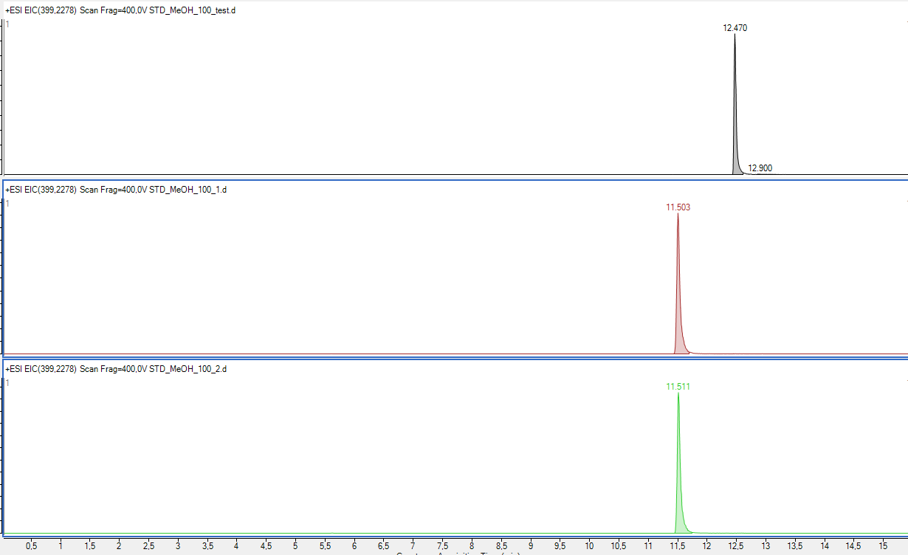
Nedostatečná ekvilibrace kolony
Rt
Může způsobit nižší nebo vyšší retenční čas než očekáváme
Analýza standardu mitragyninu
Vysoký retenční čas u testovacího nástřiku standardu o koncentraci 100 ng/ml

Slide 52
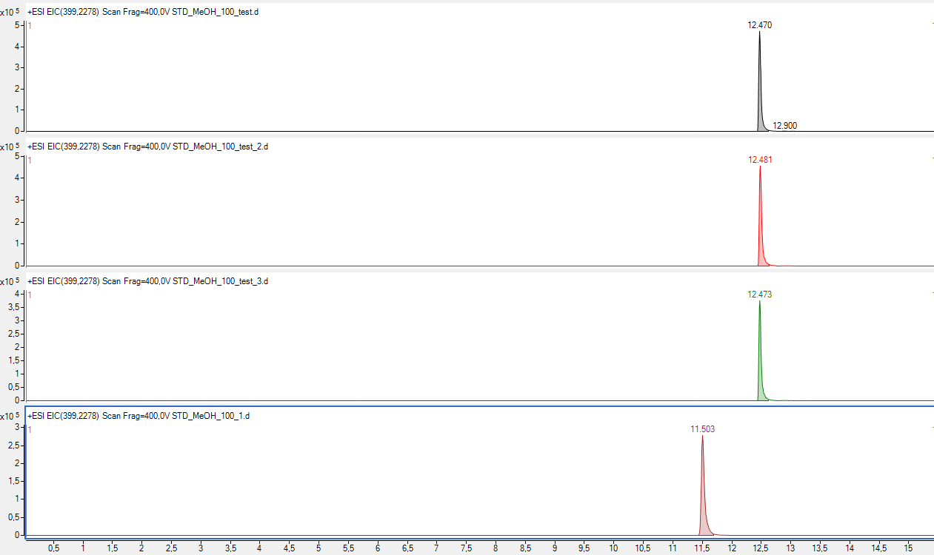


Rt
Přidání blanků a testovacích nástřiků do sekvence
Test 1
Test 2
Test 3
Očekávaný rt

Slide 53
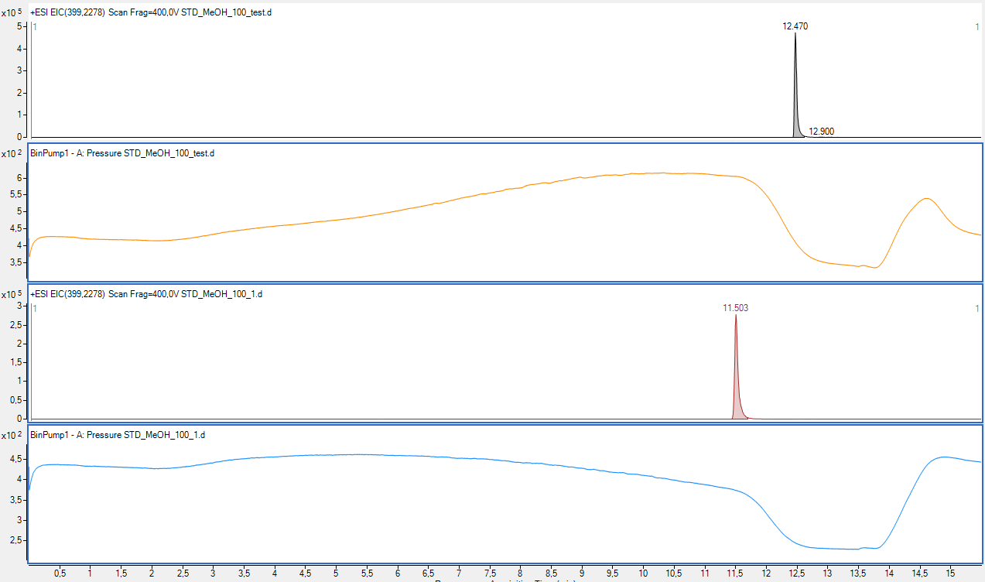
Profily tlaku při analýze
Rt

Slide 54
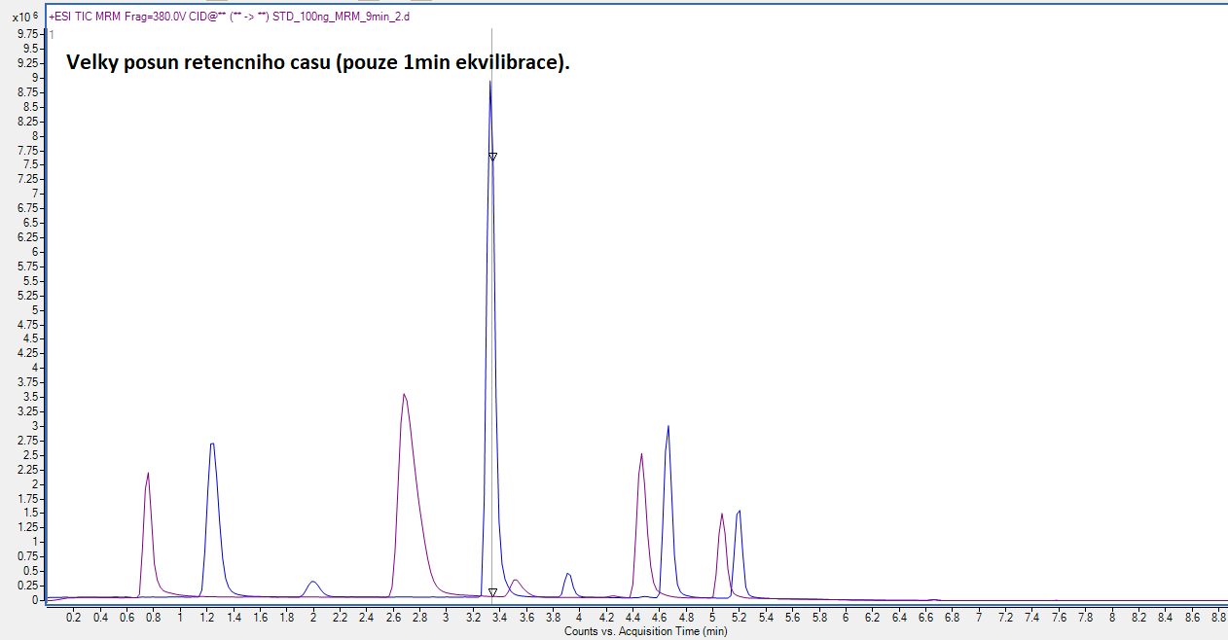
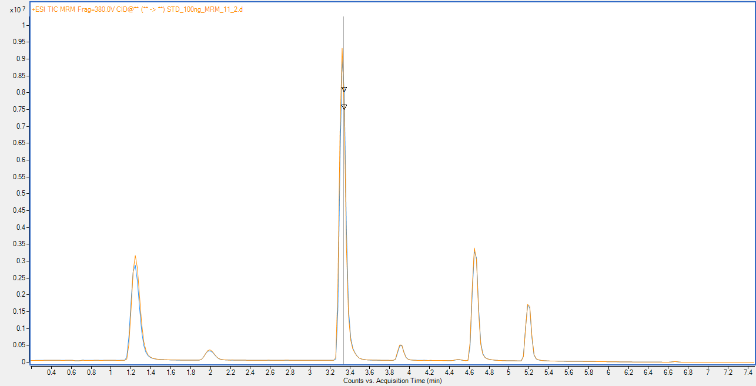
Úprava gradientu
Zjištění, že nebyl dostatečný čas na ekvilibraci kolony.
Prodloužení metody o 1 min.
Zrychlení průtoku při isokratické eluci (100% B) na 0,45 ml/min – vymytí nečistot.

Slide 55
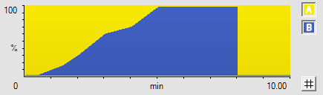
Výběr kolony - Existing method
Tartrazine (E 102)
Sunset yellow FCF (E110)
Azorubine (E 122)
Ponceau 4R (E 124)
Erythrosine (E 127)
Allura red AC (E 129)
Patent blue V (E 131)
Brilliant blue FCF (E 133)
Brilliant black PN (E 151)
Green S (E 142)
Liquid chromatography
Mass spectrometry
QDa detector (Waters, USA)
Capillary voltage: 0.8 kV
Cone voltage: 10 V
Mode: ESI +/-
Acquisiton mode: SIR
Acquity UPLC (Waters, USA)
Column: BEH C18 (100 x 2.1 mm; 1.7 μm)
Mobile phase:
  A – 5 mM ammonium acetate in water
  B – methanol
Elution: gradient
Column temperature: 60 °C
Injection: 3 μl
Acesulfame K (E 950)
Aspartame (E 951)
Cyclamic acid (E 952)
Saccharine (E 954)
Sucralose (E 955)
Neohesperidin DC (E 959)
Neotame (E 961)
Mixture: 1 μg/ml in 20% MeOH at pH8
Caffeine
Fluorescein
Neotame
Ethylvanillin
Theobromine
Aspartame
Patent blue V
Brilliant blue FCF
Allura red AC
Sorbic acid (E 200)
Benzoic acid (E 210)
Green S
Erythrosine
Neohesperidin DC
Cyclamic acid
Vanillin
Azorubine
Sunset yellow FCF
Acesulfame K
Benzoic acid
Saccharine
Brilliant black PN
Sucralose
Tartrazine
Ponceau 4R
Sorbic acid

Slide 56

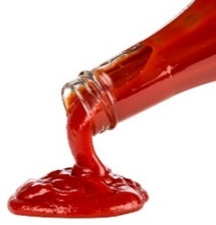
Short retention time and strong matrix effect
Solvent standard 10 μg/ml
Matrix standard 10 μg/ml
Acesulfame K
Acesulfame K
m/z 161.9
9.52e4
ESI-
m/z 161.9
8.40e4
ESI-
Tartrazine
Tartrazine
m/z 469.0
5.33e3
ESI+
m/z 469.0
3.82e3
ESI+

Slide 57
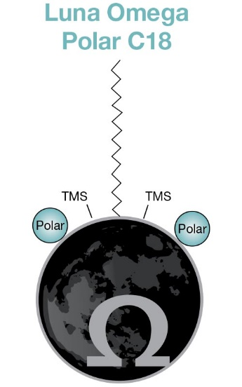
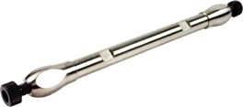
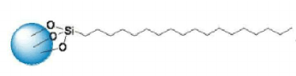
Luna Omega Polar C18 column
BEH C18 column using 10 μg/ml solvent standard
Luna Omega Polar C18 column using 10 μg/ml solvent standard
Enhanced retention for polar analytes
Acesulfame K
Acesulfame K
m/z 161.9
9.52e4
ESI-
m/z 161.9
2.30e5
ESI-
Solution for short retention times
Size: 100 x 2.1 mm; 1.6 μm
Narrower peaks
Tartrazine
Tartrazine
m/z 469.0
5.33e3
ESI+
m/z 469.0
5.45e4
ESI+
BEH C18
Size: (100 x 2.1 mm; 1.7 μm)

